Slide 1
Двоичная система счисления

Slide 2
Общие сведения о двоичной системе счисления
Основание (количество цифр): 2
Алфавит: 0, 1
Достоинства:
нужны только устройства с двумя состояниями (включено/выключено), их проще сделать
компьютеру проще выполнять вычисления (например, умножение чисел сводится к их сложению и т.п.)
Недостатки:
длинная запись чисел: 1024 = 10000000000₂
запись однородна (только 0 и 1)

Slide 3
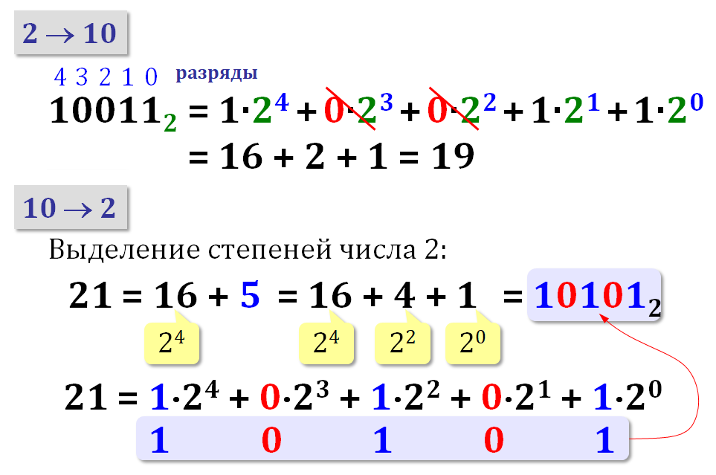
Перевод в десятичную систему

Slide 4
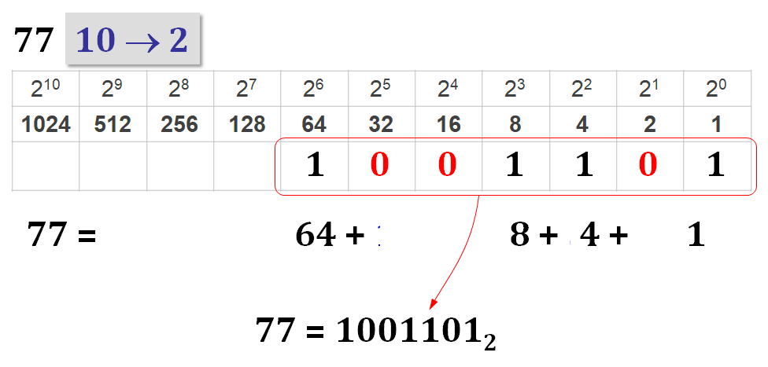
Выделение степеней числа 2

Slide 5
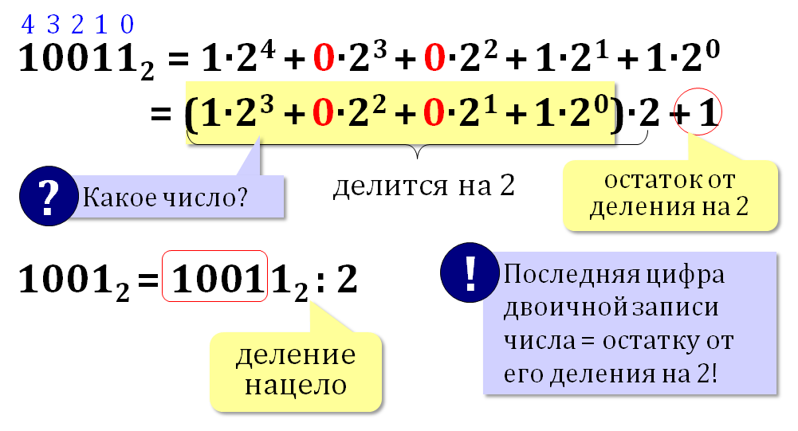
Другой (второй) способ

Slide 6
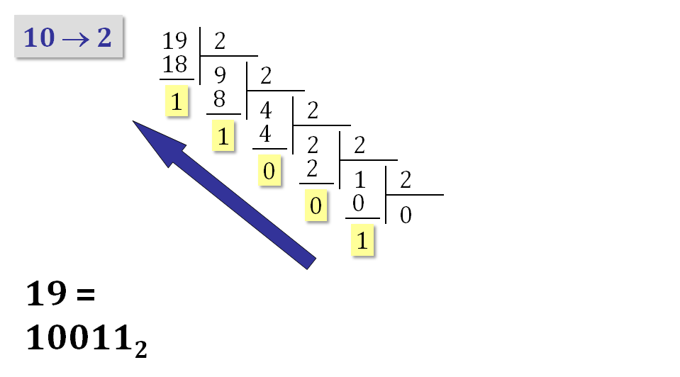
Другой (третий) способ

Slide 7
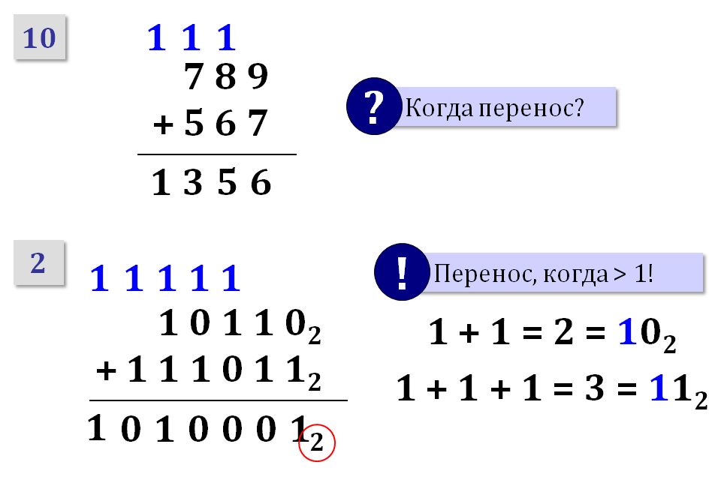
Сложение в двоичной системе

Slide 8
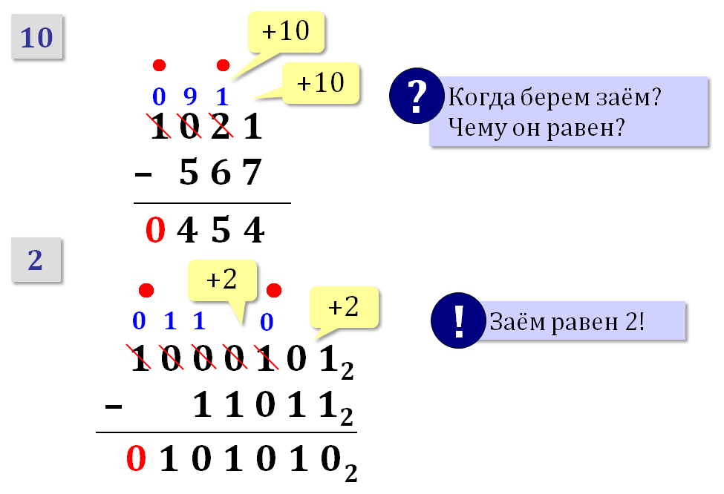
Вычитание в двоичной системе

Slide 9
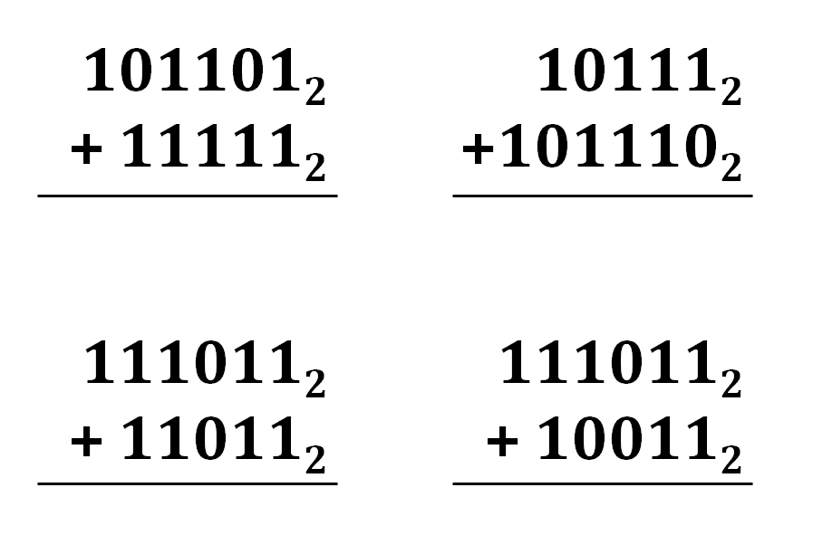
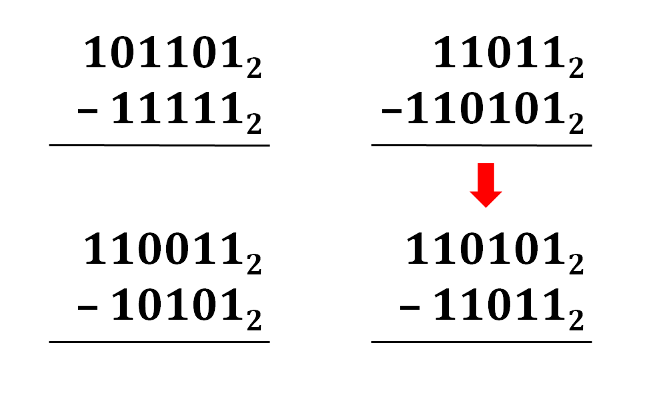
Домашнее задание
Выполните вычисления и переведите все числа в десятичную систему счисления

Slide 10
Спасибо за внимание!

